Slide 1
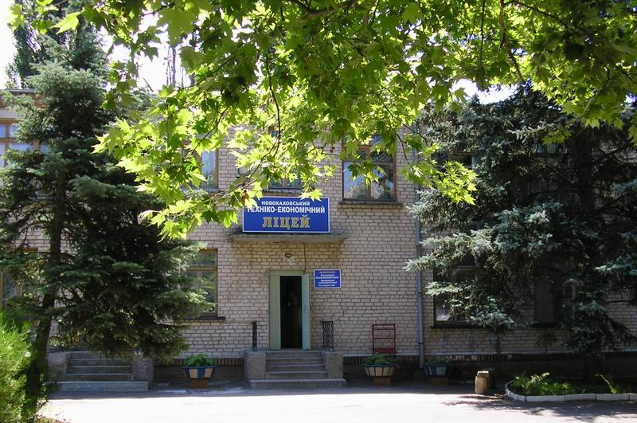
Новокаховський
техніко-економічний ліцей

Slide 2
Структура учнівського самоврядування
Рада ліцею
Куратори міністерств
Президент ліцейської держави
Голови міністерств
Міністерство
милосердя та добрих справ
Міністерство
преси та реклами
Міністерство
культури та відпочинку
Міністерство
дисципліни та порадку
Міністерство
освіти та науки
Міністерство
здоров'я та спорту
Класні колективи ліцею

Slide 3
Основні завдання органів учнівського самоврядування: - забезпечення і захист прав та інтересів учнів; - забезпечення виконання ними своїх обов’язків; - сприяння навчальній та творчій діяльності; - створення різноманітних учнівських гуртків, клубів за інтересами.

Slide 4
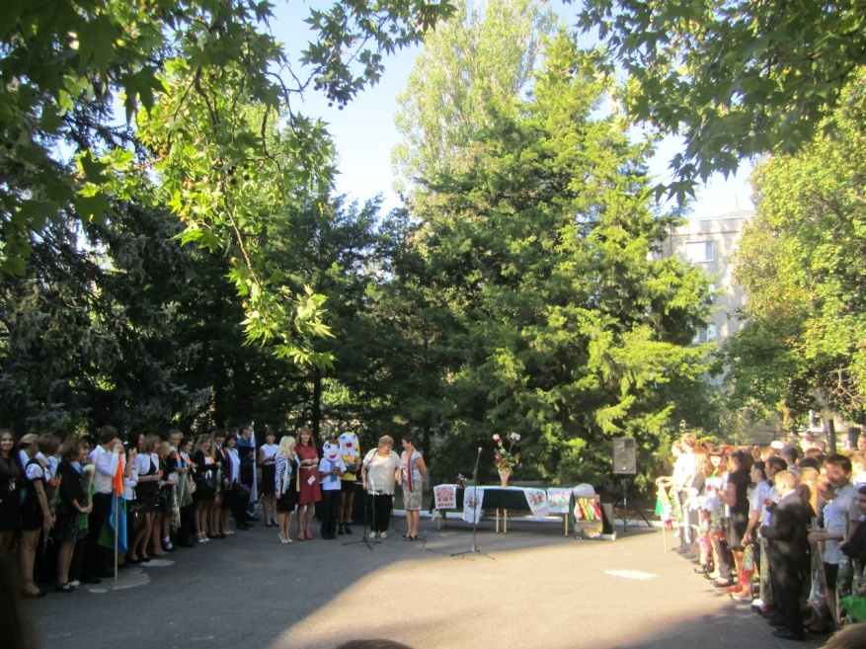
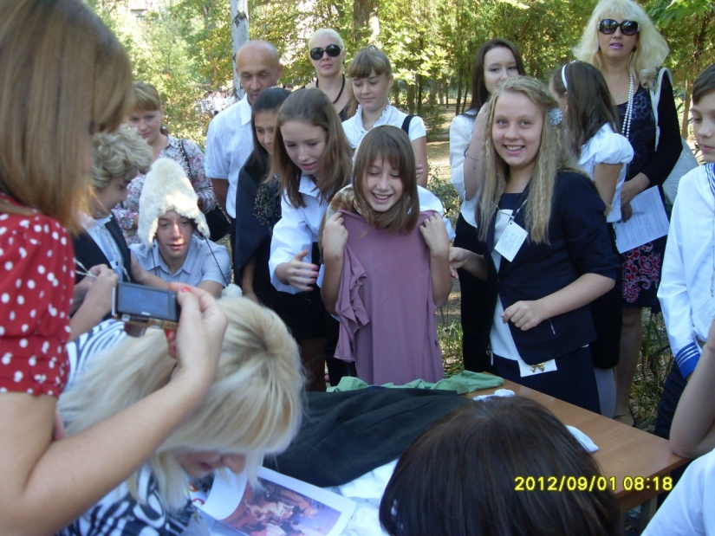
1 вересня Гра “Подорож у країну знань”
Після офіційної лінійки кожному класу видається маршрутний лист, за яким учні відвідують предметні станції і виконують різні завдання.

Slide 5
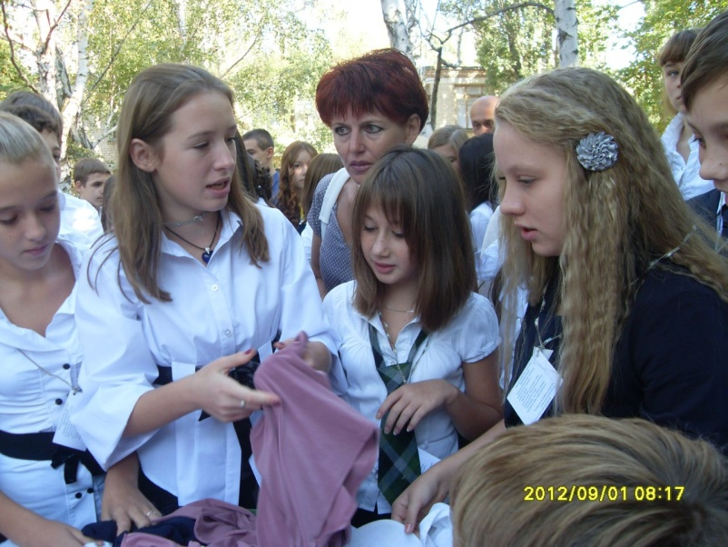
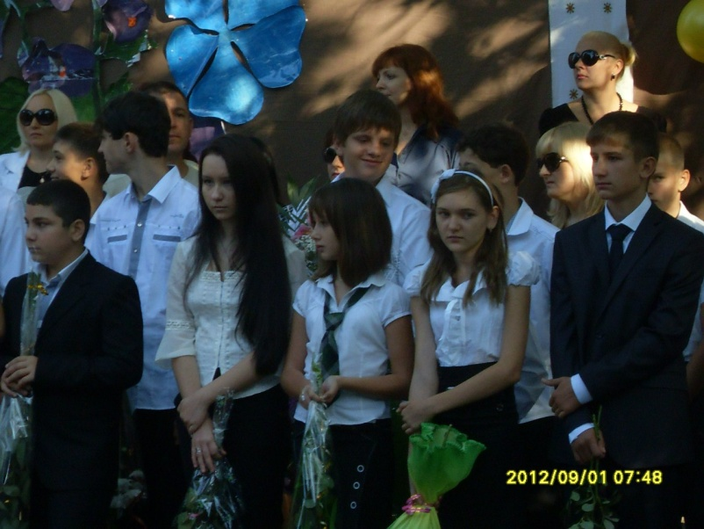
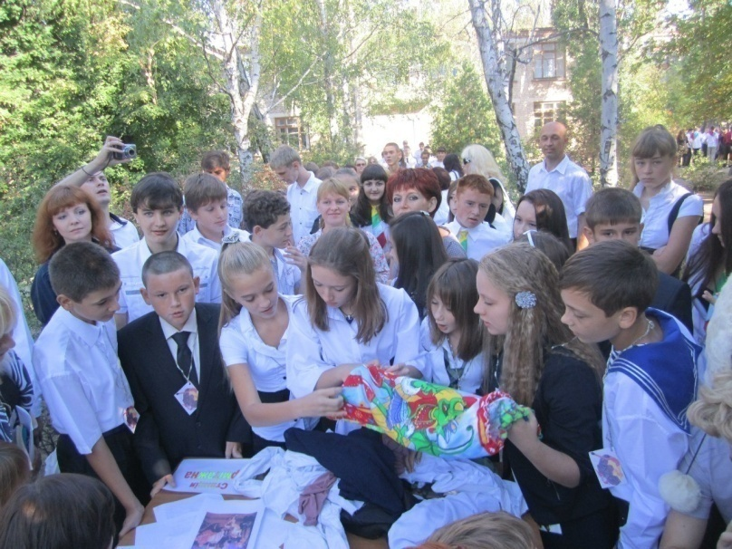
Звичайна лінійка
Першого дзвоника перетворюється
у захоплююче дійство.
Завершується гра визначенням переможців та винагородою для кожного класу у вигляді торту.
До речі ця традиція
живе з дня
заснування ліцею.

Slide 6
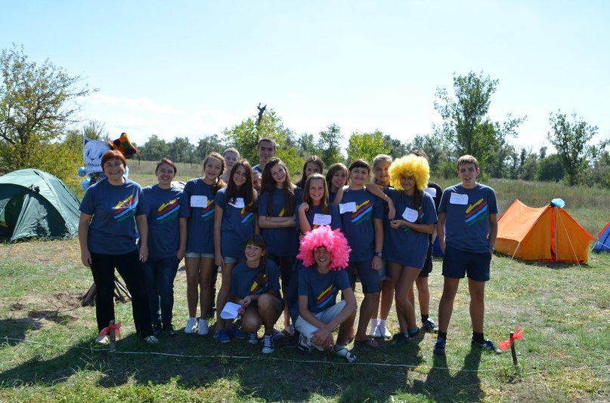
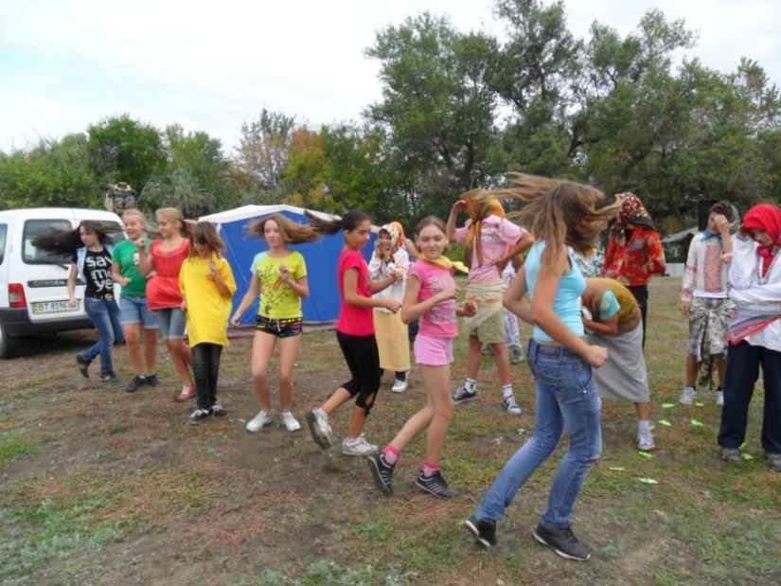
Дводенний туристичний похід
Доброю традицією нашого навчального закладу став дводенний похід на початку вересня, у якому беруть участь діти, їх батьки, вчителі та випускники різних років.

Slide 7
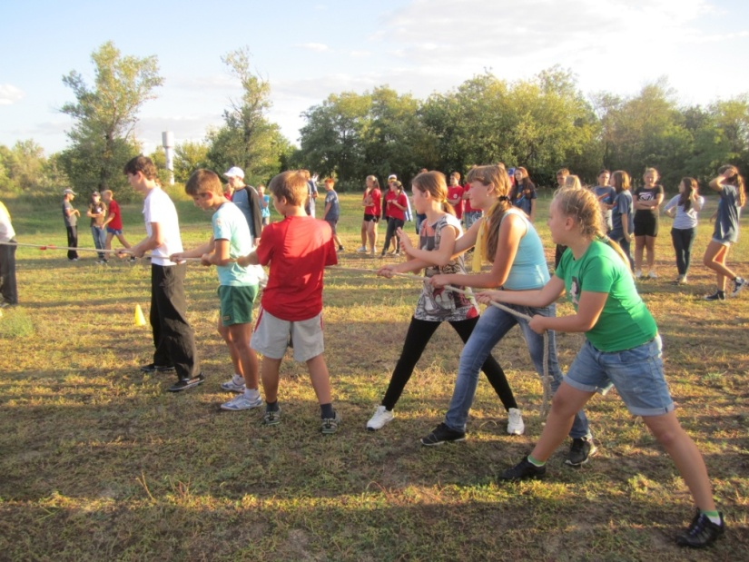
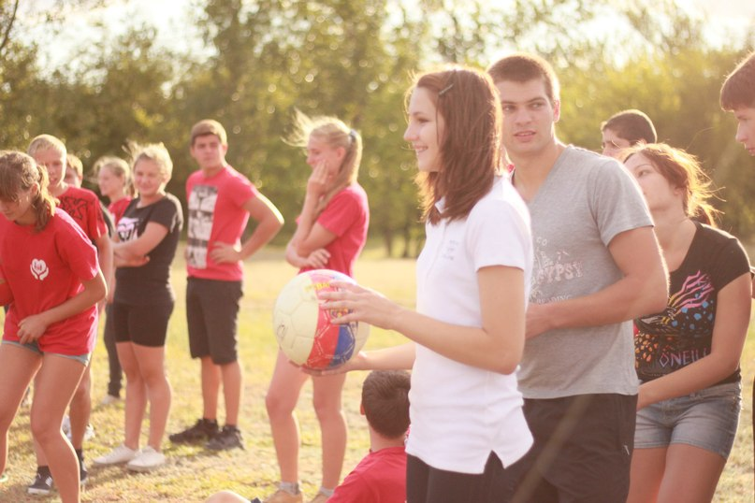
Різноманітна програма дозвілля: спортивні змагання,
конкурс соусів до загальноліцейської каші, дискотека та інсценування пісні.

Slide 8
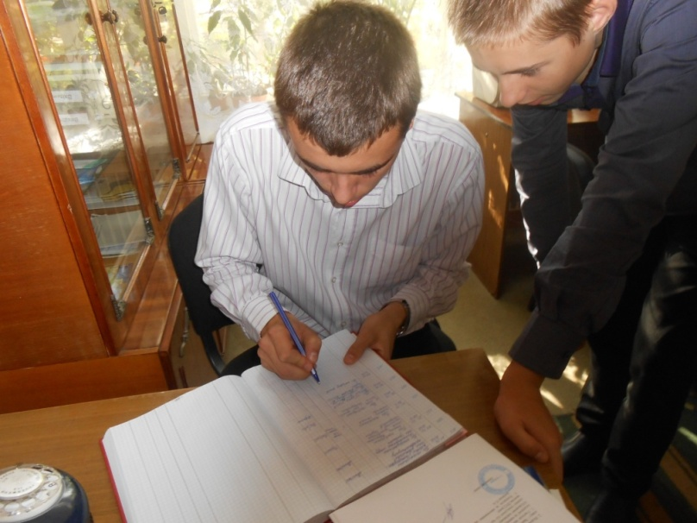
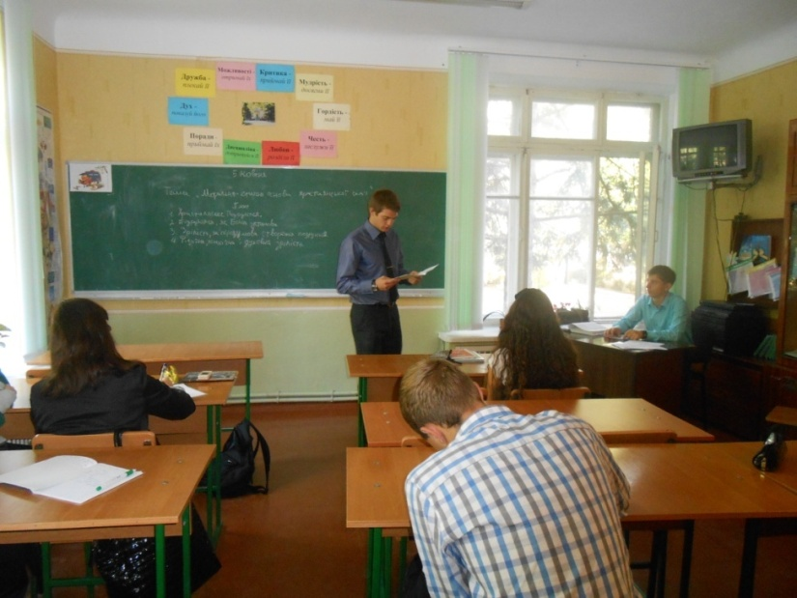
Учнівське врядування
Жовтень починається з
ще однієї справи для
учнівського врядування – Дня вчителя.

Slide 9
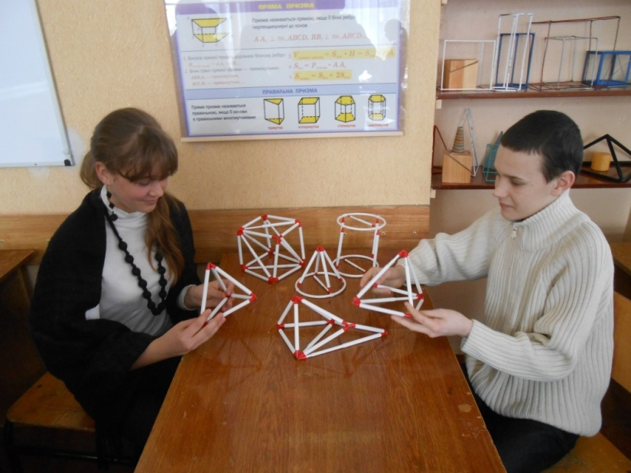
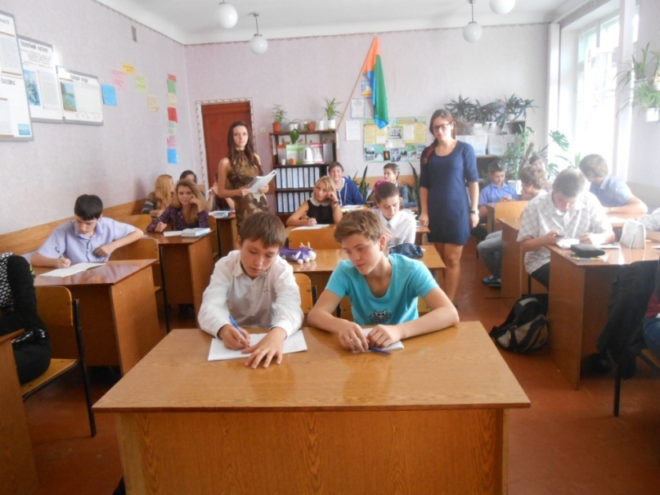
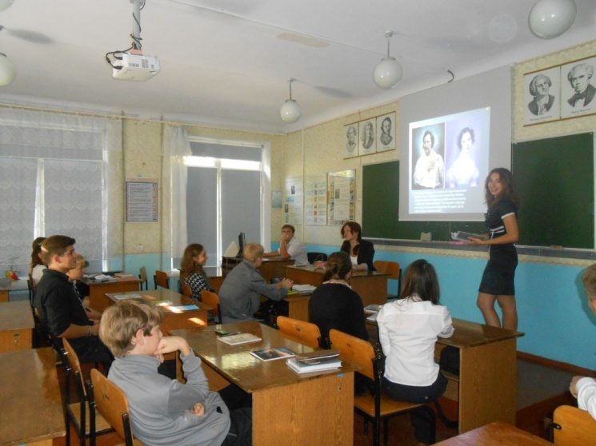
Дуже цікавим є
учнівське врядування,
коли кожен
одинадцятикласник
може відчути себе вчителем,
і навіть директором.

Slide 10
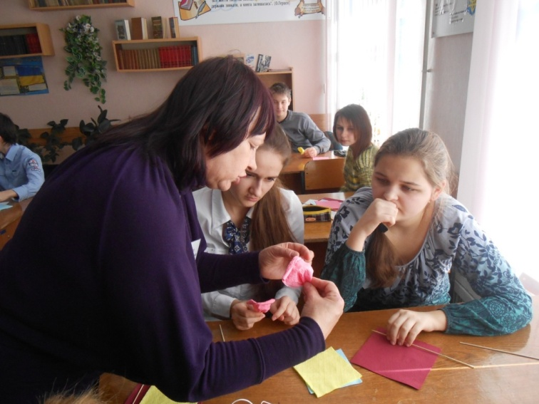
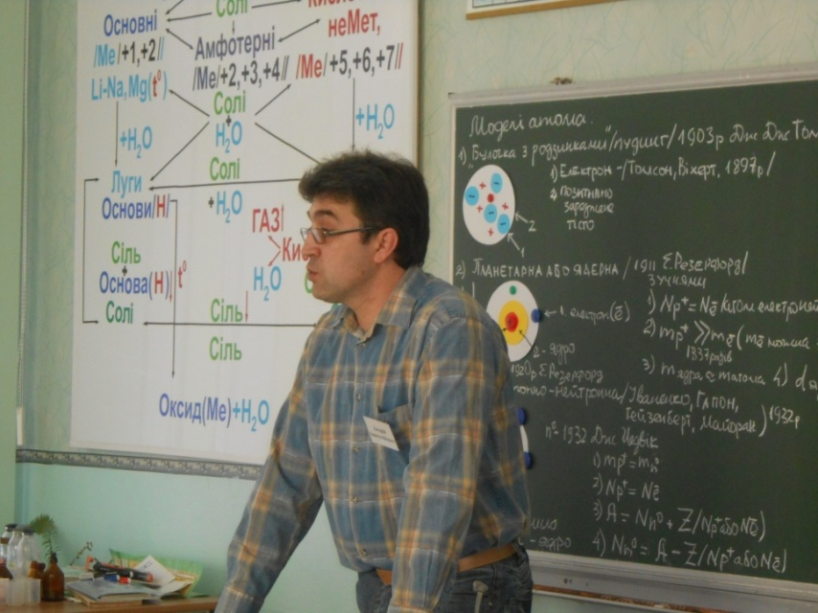
Батьки разом з нами навіть на уроках
Учнівське врядування так
подобається всім,
що його проводять
ще раз, напередодні 8 Березня.

Slide 11
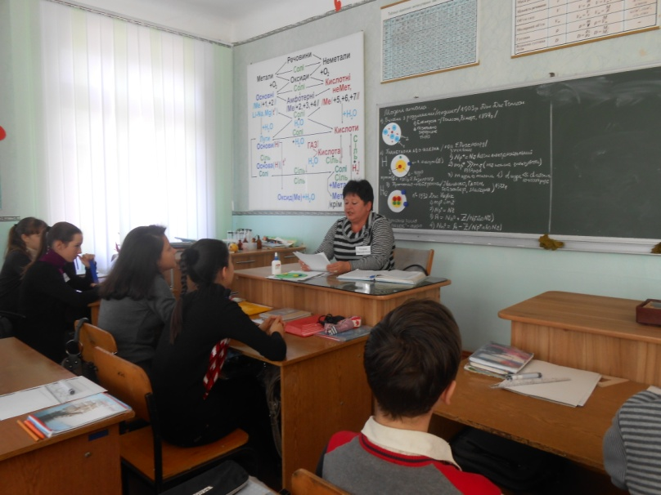
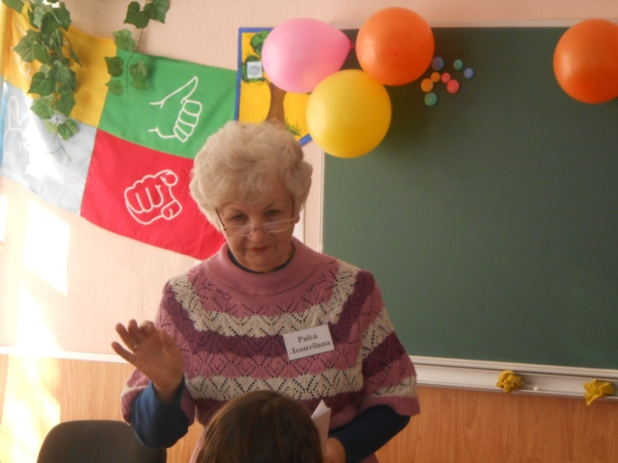
Розподіл ролей став
традиційним:
на День самоврядування
8 Березня роль «вчителів»
виконують батьки.

Slide 12
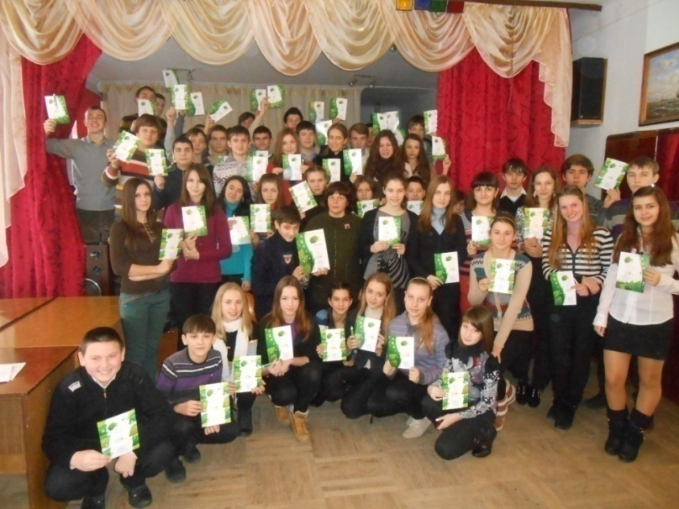
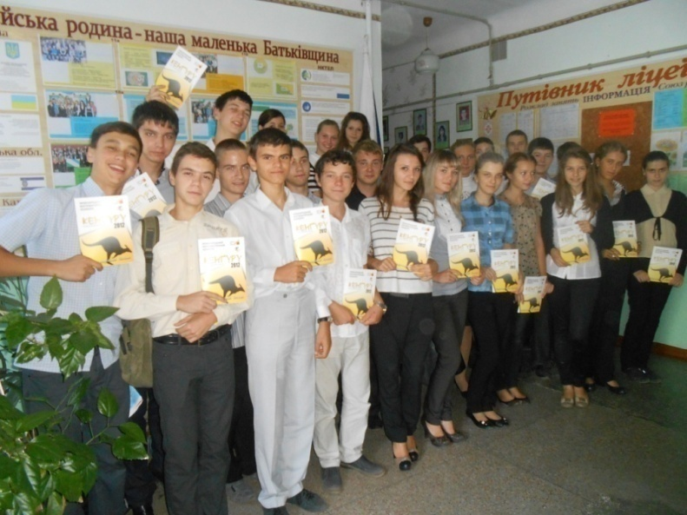
Постійно беремо участь в інтелектуальних конкурсах

Slide 13
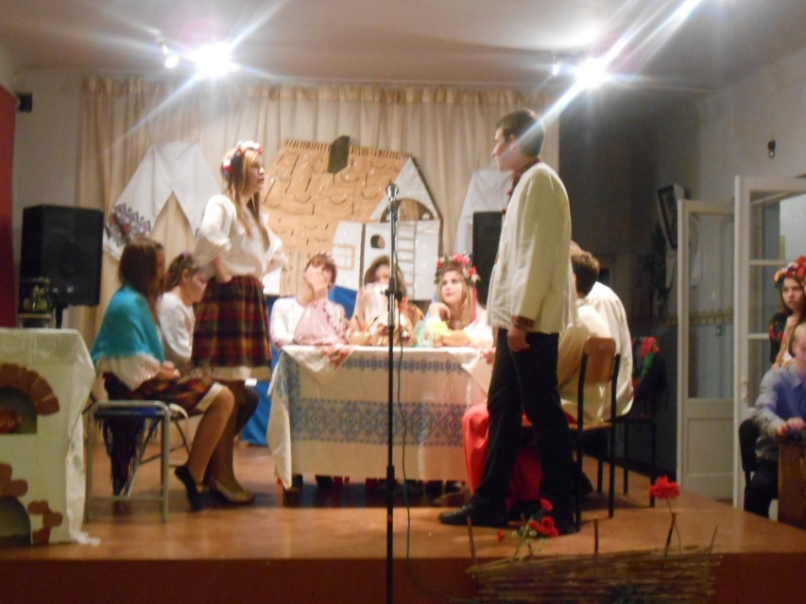
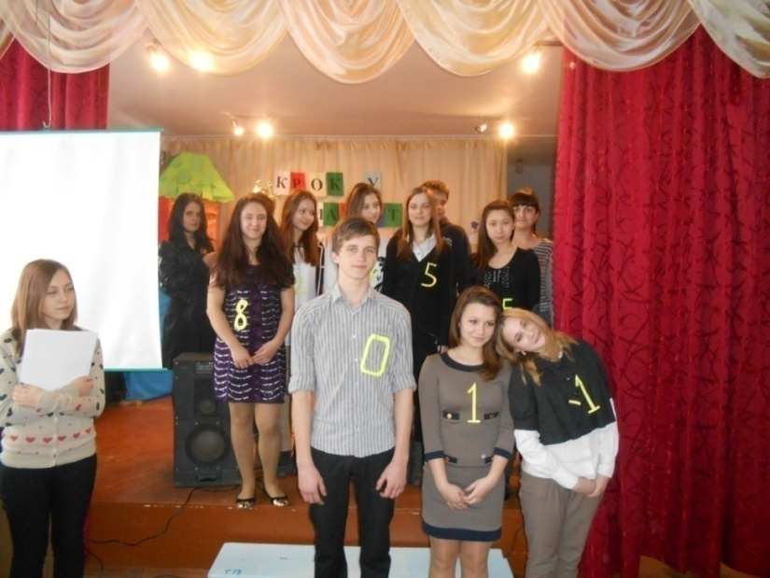
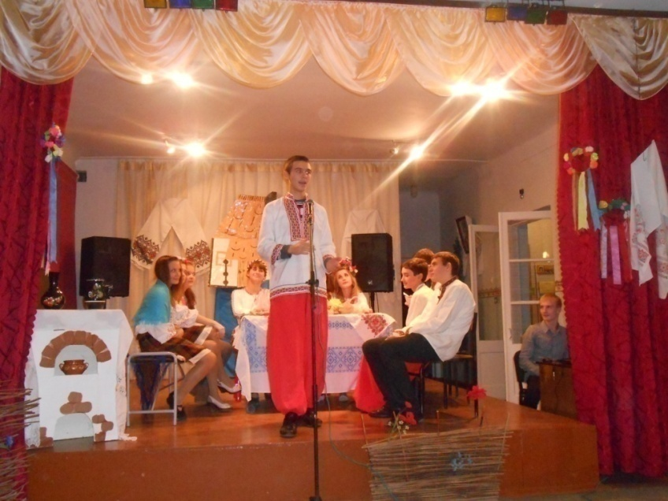
Живемо активно: конкурси, змагання, вікторини, свята, КВК

Slide 14
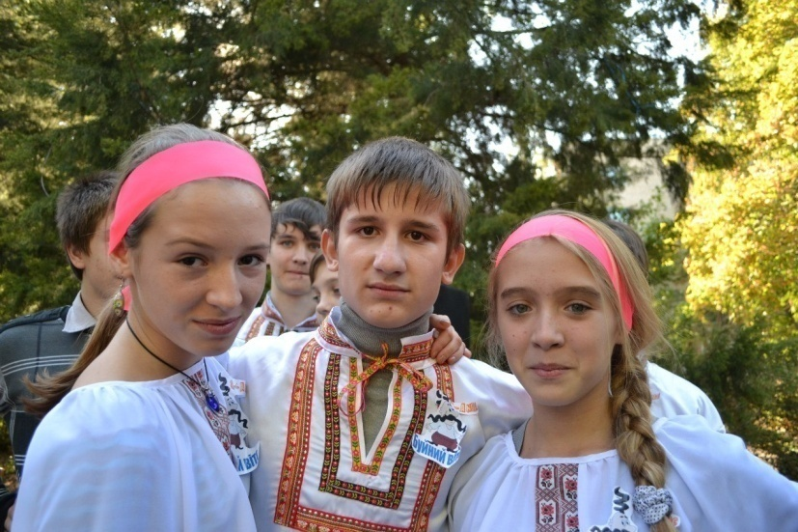
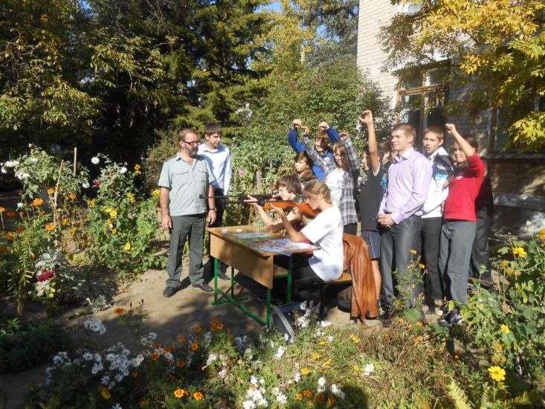
Козацькі розваги та гра “Джура”

Slide 15
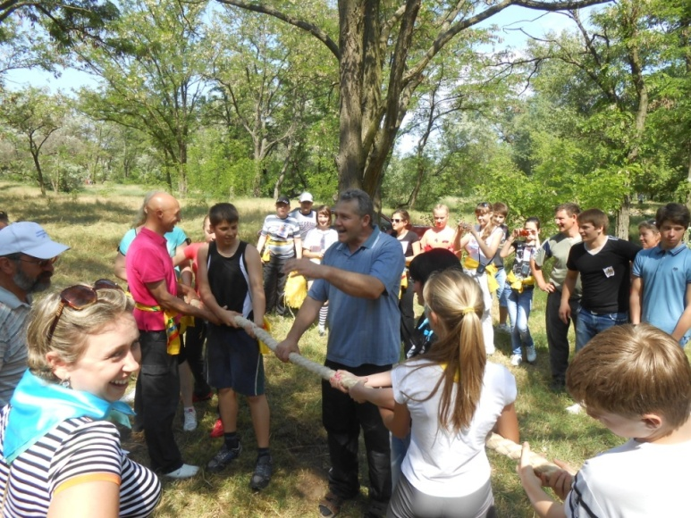
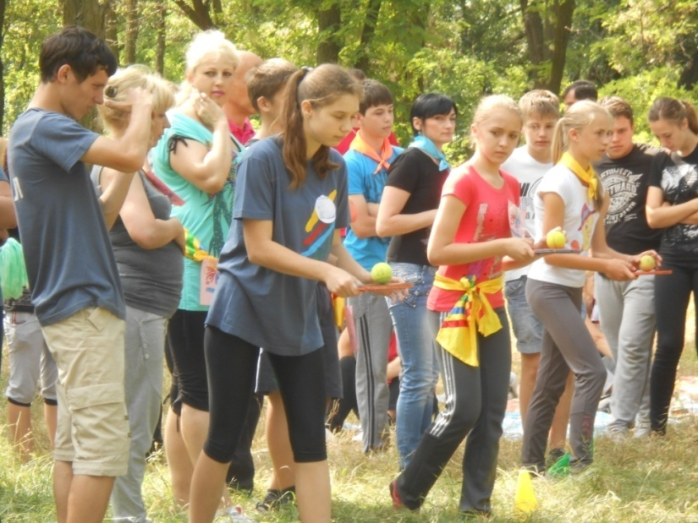
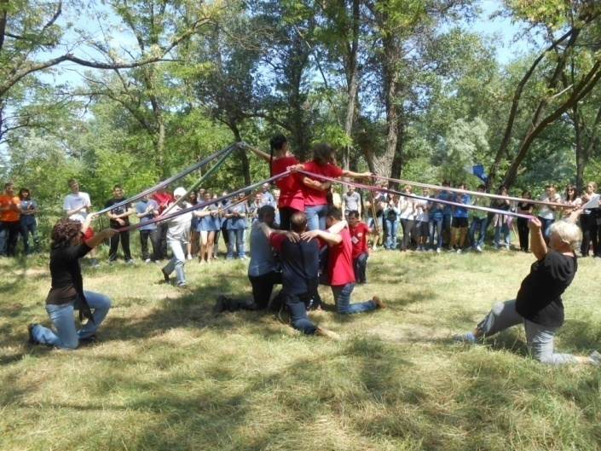
“Тато, мама, я + я – дружна спортивна сім’я”

Slide 16
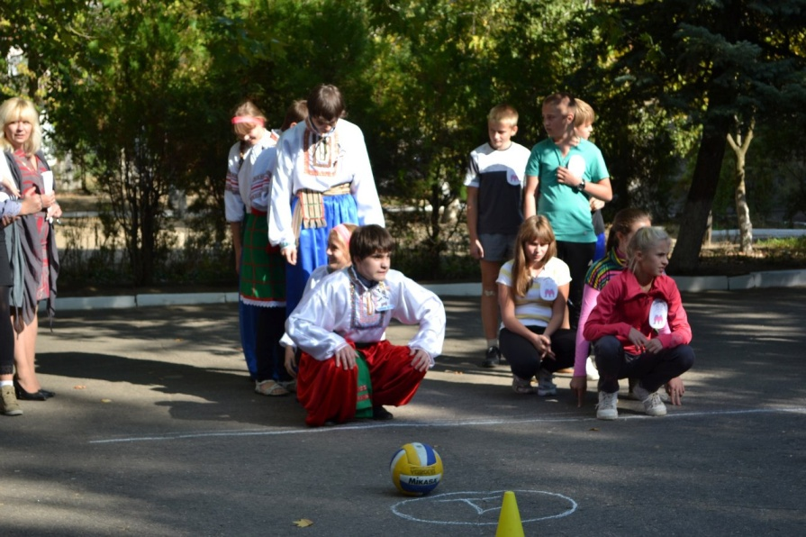
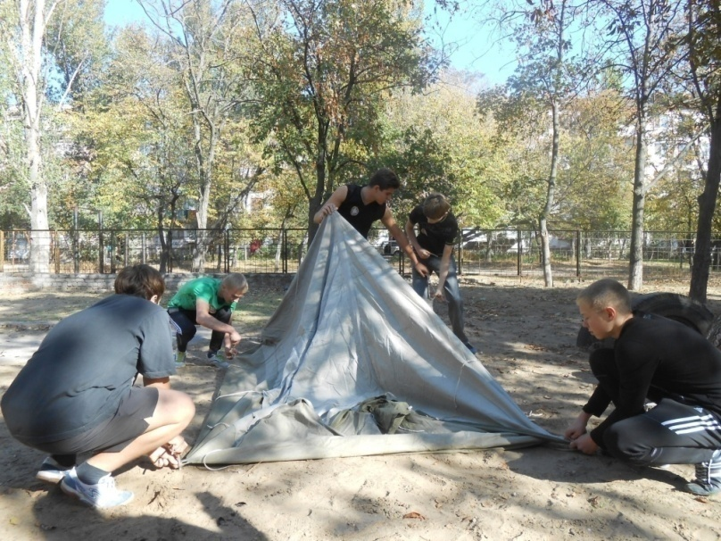
Прекрасна можливість
об’єднання в єдине
ціле батьків, дітей і вчителів.

Slide 17
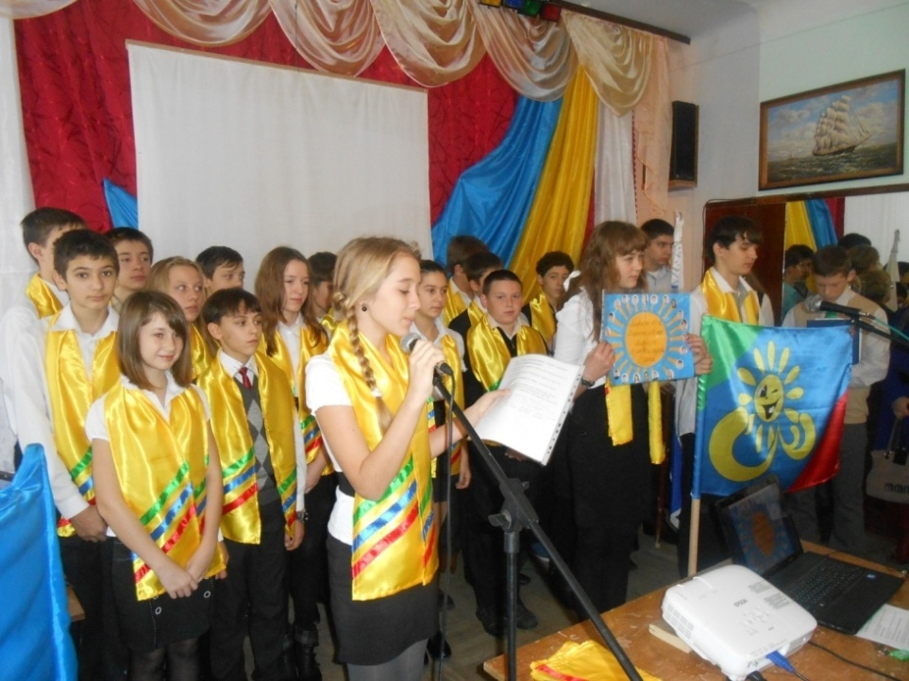
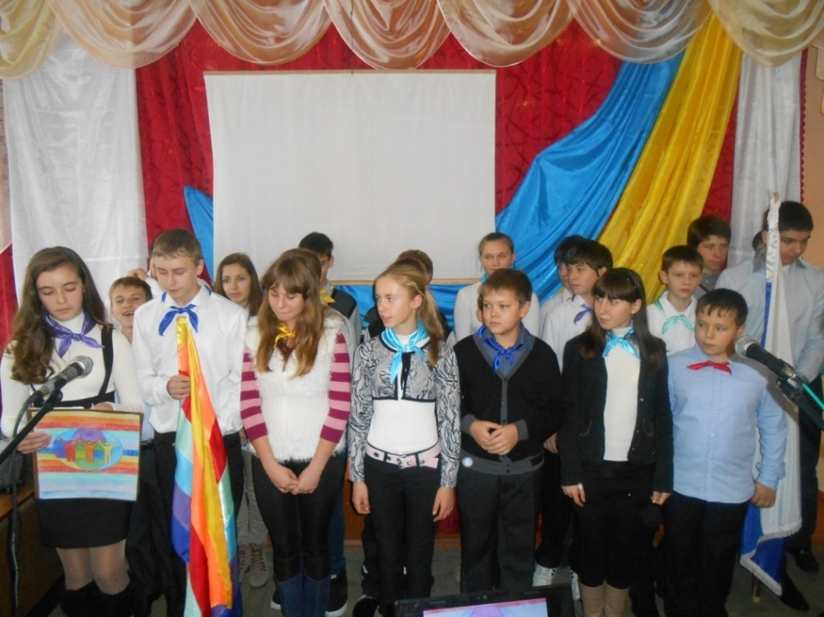
1 грудня
День народження ліцею
Особливе місце в підготовці
належить восьмим класам,
бо саме вони першого грудня
стають членами
родини ліцеїстів.

Slide 18
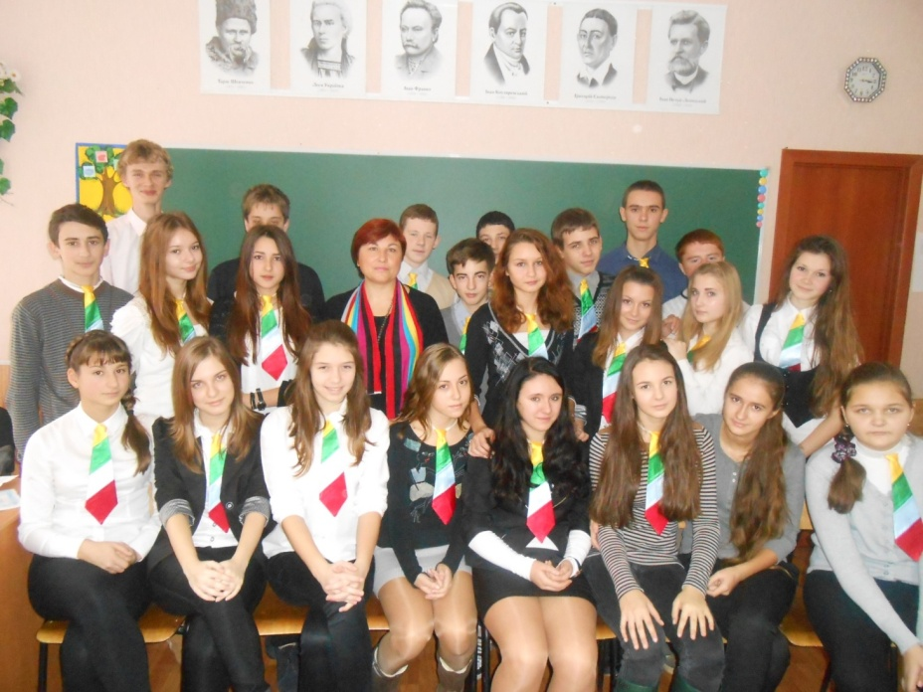
До посвяти в ліцеїсти
наймолодші члени родини НКТЕЛ
повинні приготувати: гімн класу,
емблему, девіз, прапор і атрибутику.
Усі інші класи закладу
уже це мають і з радістю спостерігають за новачками
на святковій лінійці.

Slide 19
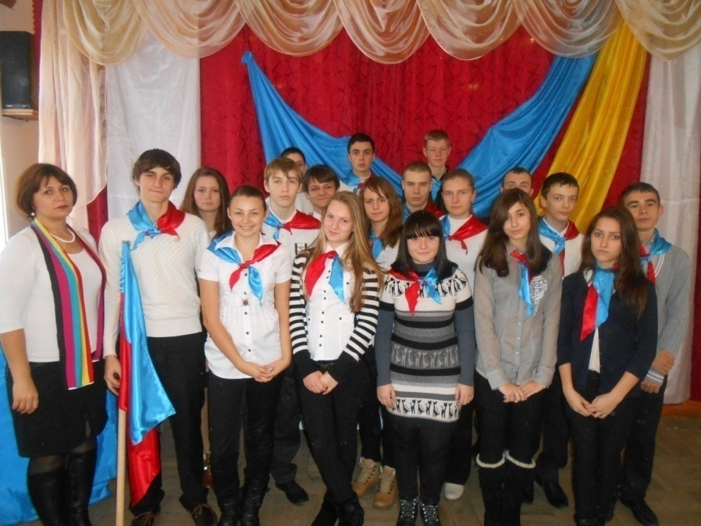
Ми живемо в атмосфері
затишку, добробуту,
оваги до себе та оточуючих.
Ми шануємо свої традиції,
та щороку примножуємо їх.

Slide 20
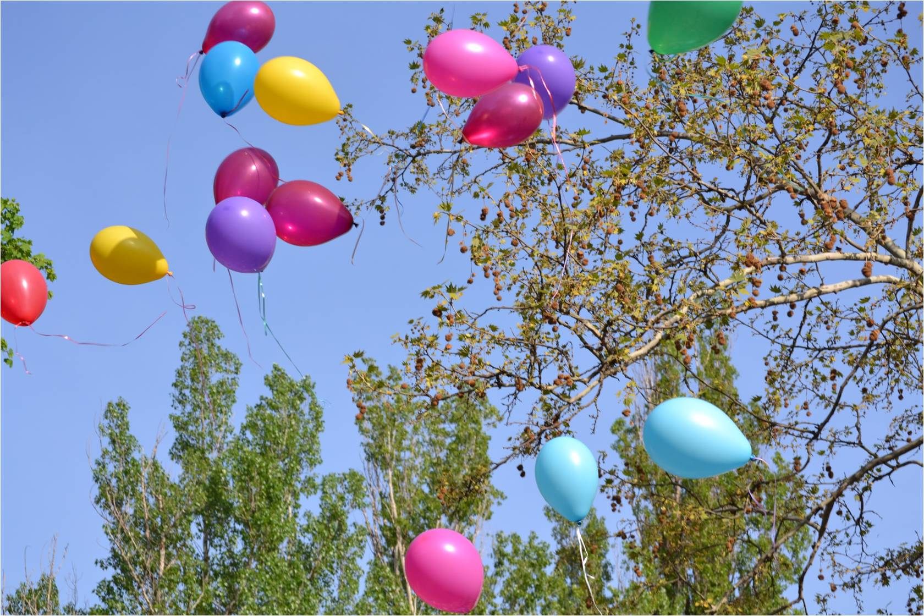
Завітайте до ліцею!
Завжди раді вам!

